Slide 1


MICROSERVICES
&
DOCKER

Slide 2

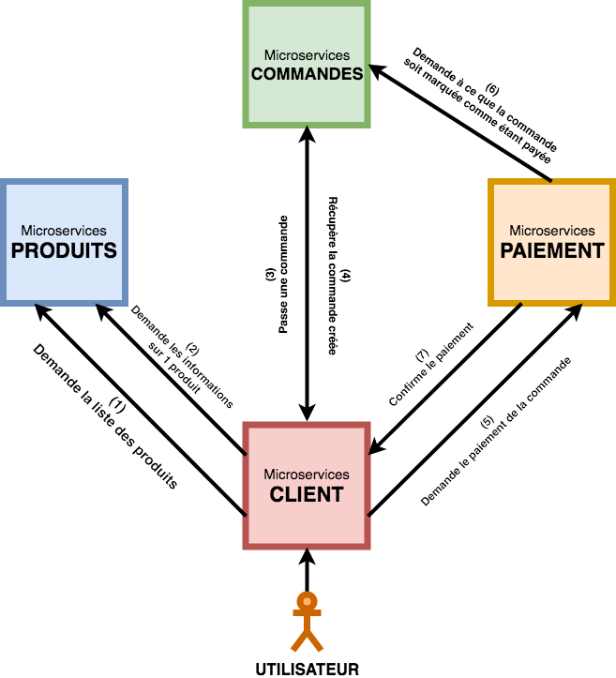

Slide 3



Username: root
Password: password
Port: 3306
Microservice Produits
Port: 9001
Microservice Paiement
Port: 9003
Microservice Commandes
Port: 9002
Microservice Client UI
Port: 8080
Notes:
Network bridge

Slide 4
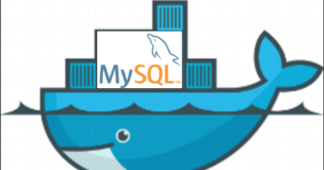
$ docker run -p 3306:3306 --net=my-network --name=mydatabase -e MYSQL_ROOT_PASSWORD=password -d mysql:5.7

Slide 5
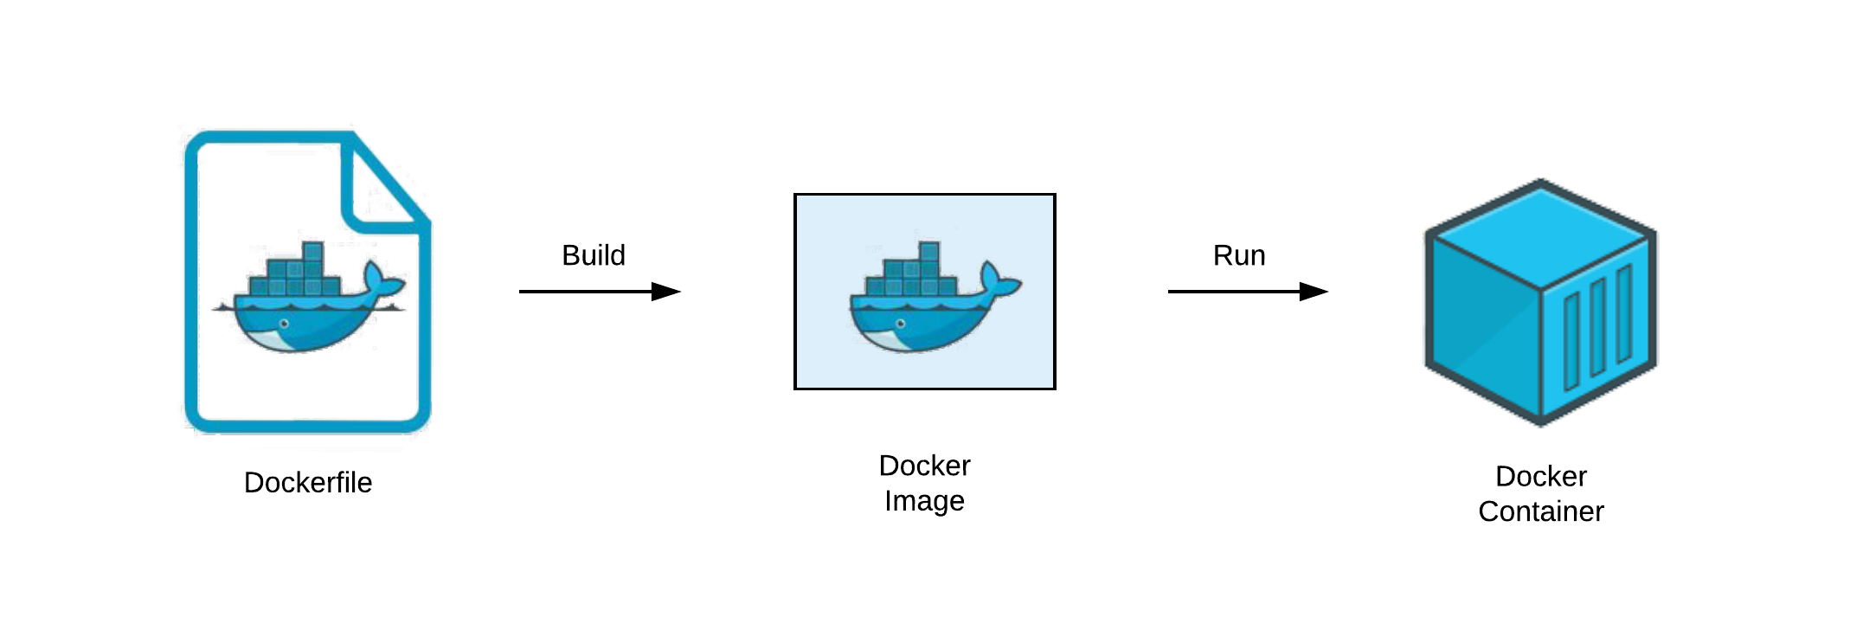
DOCKERFILE

Slide 6
DOCKERFILE
FROM openjdk:8-jdk-alpine
VOLUME /tmp
ARG JAR_FILE=target/*.jar
COPY ${JAR_FILE} app.jar
ENTRYPOINT ["java","-Djava.security.egd=file:/dev/./urandom","-jar","/app.jar"]

Slide 7
$ mvn package -DskipTests
# create a network
$ docker network create my-network
Pour créer l'image, vous pouvez utiliser la ligne de commande Docker. Par exemple:
$ docker build -t ecommerce/produits .
pour exécuter une image Docker qui a été créée localement, vous pouvez l'exécuter comme ceci:
$ docker run -d --net=my-network --name=produits -p 9001:9001 -t ecommerce/produits
L'application est ensuite disponible sur http://localhost:9001

Slide 8
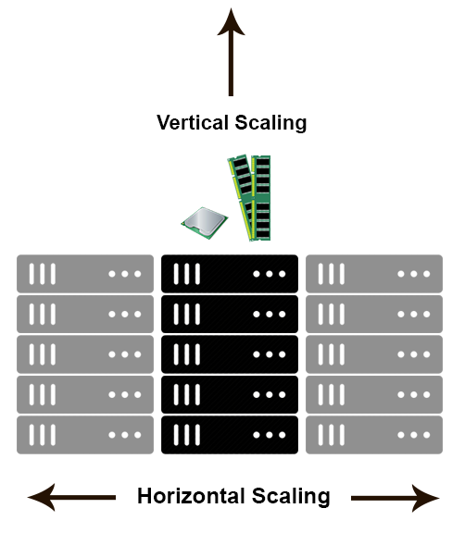
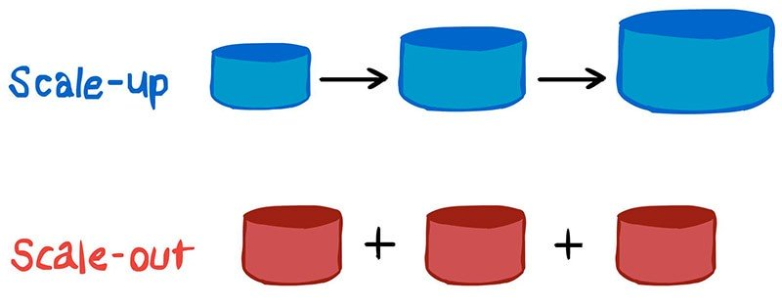
Difference between scaling horizontally and vertically
Scale-Out vs Scale-Up Storage
Notes:
**Horizontal Scaling **-This usually requires a load-balancer program

Slide 9
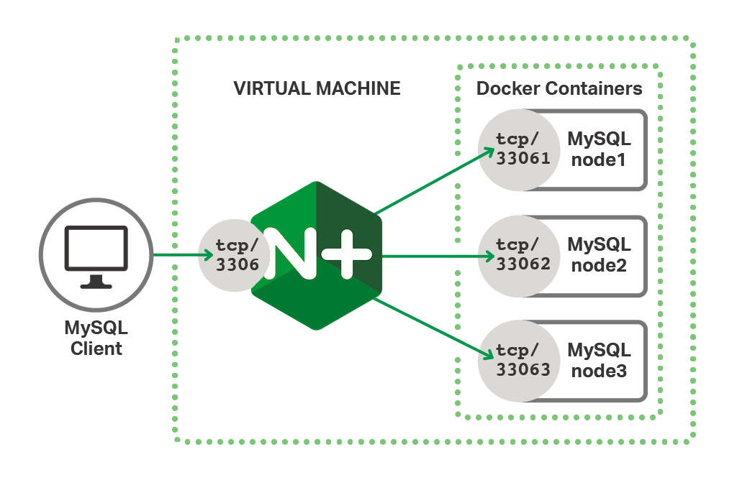
Notes:
**Horizontal Scaling **-This usually requires a load-balancer program

Slide 10
## limit cpu
$ docker container run -it --cpus="0.2" -p 9001:9001 --name testcpu ecommerce/produits
## limit I/O
$ docker container run -it --device-write-bps /dev/sda:1mb -p 9001:9001 --name testio ecommerce/produits
## limit Memory
$ docker container run -d --memory=180m --memory-swap=180m -p 9001:9001 --name testram springio/gs-spring-boot-docker
https://docs.docker.com/v17.09/engine/admin/resource_constraints/
Notes:
Memory-swap for hard drive

Slide 11

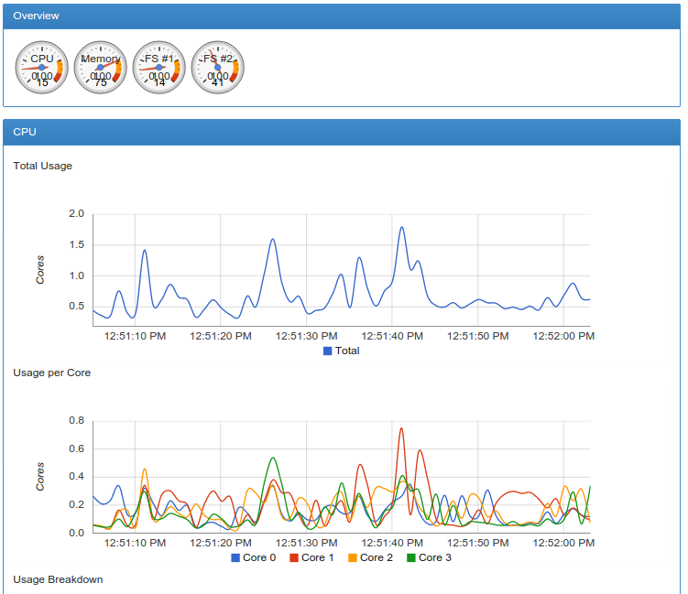
cAdvisor (Container Advisor) permet aux utilisateurs de conteneurs de comprendre l'utilisation des ressources et les caractéristiques de performance de leurs conteneurs en cours d'exécution. Il s'agit d'un démon en cours d'exécution qui collecte, agrège, traite et exporte des informations sur l'exécution des conteneurs
$ docker run -d --name=cadvisor -p 8888:8888 --volume=/var/run:/var/run:rw --volume=/sys:/sys:ro --volume=/var/lib/docker/:/var/lib/docker:ro google/cadvisor:latest
Or vous pouvez utilisez:
$ docker stats
Notes:
Memory-swap for hard drive

Slide 12
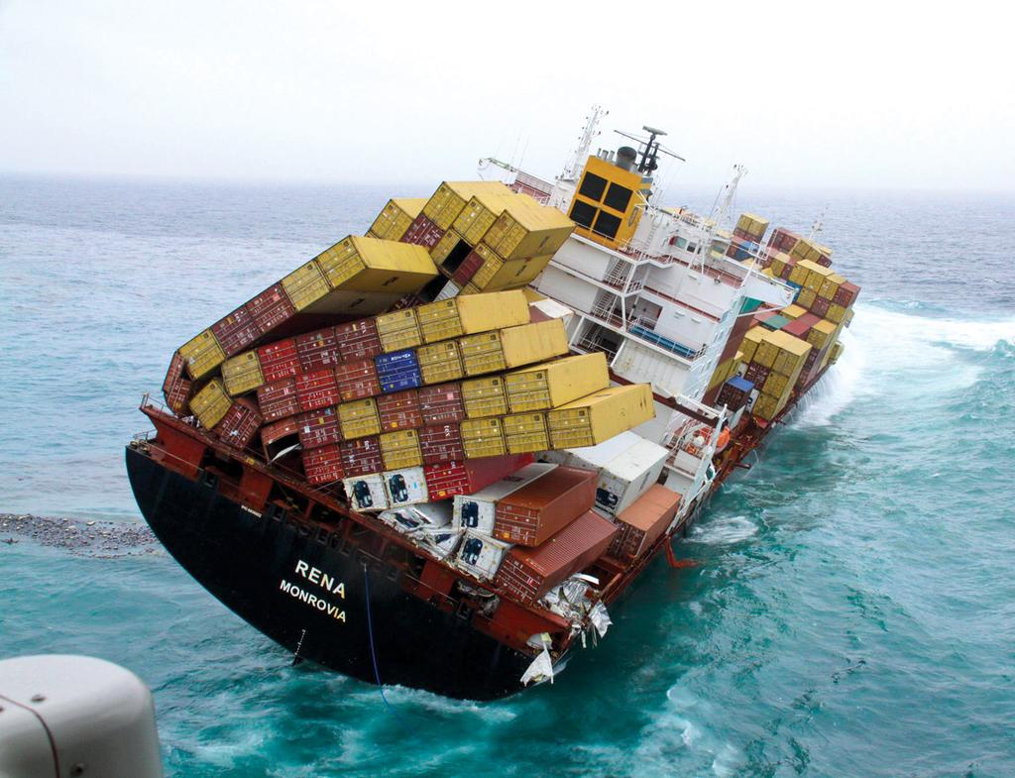
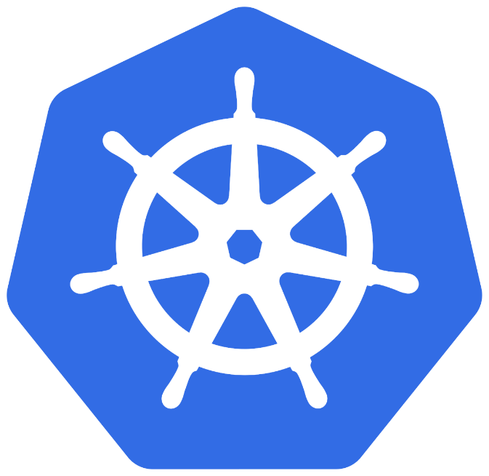
“From Gmail to YouTube to Search, everything at Google runs in containers. Containerization allows our development teams to move fast, deploy software efficiently, and operate at an unprecedented scale. Each week, we start over several billion containers”
https://cloud.google.com/containers/
C'est une autre histoire!
D’un système open source qui vise à fournir une « plate-forme permettant d'automatiser le déploiement, la montée en charge et la mise en œuvre de conteneurs d'application sur des clusters de serveurs

Slide 13
MERCI POUR VOTRE
ATTENTION

